Slide 1
ΣΥΝΑΙΣΘΗΜΑ ΚΑΙ ΥΓΕΙΑ

Slide 2
Κινητοποίηση και ομοιόσταση

Slide 3
Συναίσθημα και το νευρικό σύστημα

Slide 4
Τι περιλαμβάνει το συναίσθημα
Όταν κάποιος ακούει τον όρο συναίσθημα, συνήθως σκέφτεται πρώτα τις υποκειμενικές “αισθήσεις”:
ευτυχία
ενθουσιασμός
φόβος
Θλίψη
Στη συνέχεια, το άτομο πιθανότατα σκέφτεται τις εκφράσεις του προσώπου που συνοδεύουν αυτές τις αισθήσεις:
π.χ. οι γωνίες του στόματος υψώνονται στο χαμόγελο
συνοφρυωμένο μέτωπο και κοκκίνισμα στο θυμό
Μετά, είναι πιθανό να φανταστεί κανείς το άτομο να εκδηλώνει συμπεριφορικά το συναίσθημα:
φυγή
χτύπημα/επίθεση
αγκάλιασμα
Το συναίσθημα περιλαμβάνει όλα τα παραπάνω και ακόμη περισσότερα.
Ένας λειτουργικός ορισμός του συναισθήματος, είναι ότι πρόκειται για:
αύξηση ή μείωση της φυσιολογικής δραστηριότητας,
που συνοδεύεται από αισθήματα χαρακτηριστικά του συγκεκριμένου συναισθήματος,
και συχνά συνοδεύεται από χαρακτηριστική συμπεριφορά ή έκφραση του προσώπου.
.

Slide 5
Αυτόνομη και Μυϊκή Εμπλοκή στο Συναίσθημα

Slide 6
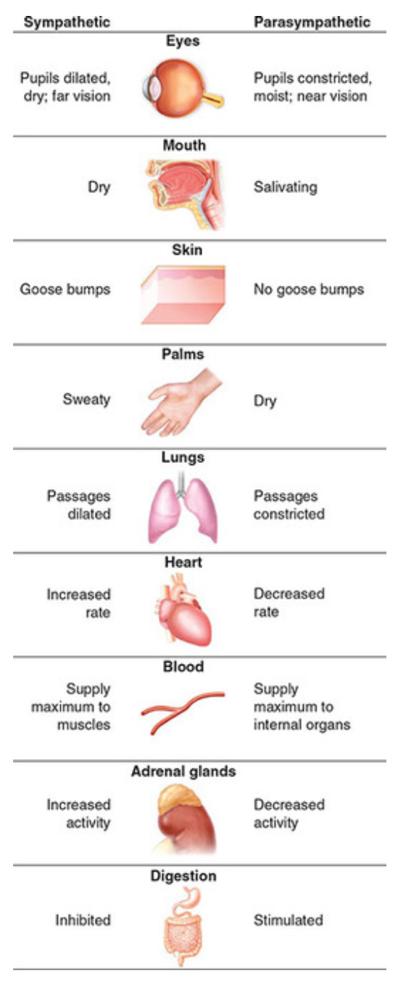
το πιο προφανές στοιχείο της συναισθηματικής αντίδρασης είναι η ενεργοποίηση του συμπαθητικού νευρικού συστήματος.
Το συμπαθητικό σύστημα:
ενεργοποιεί το σώμα κατά τη διέγερση,
αυξάνει τον καρδιακό ρυθμό,
αυξάνει τον ρυθμό αναπνοής,
αυξάνει τη δραστηριότητα των ιδρωτοποιών αδένων,
καταστέλλει την πέψη,
συστέλλει τα περιφερικά αιμοφόρα αγγεία,
αυξάνει την αρτηριακή πίεση,
εκτρέπει το αίμα προς τους μύες.
Το συμπαθητικό σύστημα επίσης διεγείρει τα επινεφρίδια να απελευθερώσουν ορμόνες, ιδιαίτερα κορτιζόλη.
Στο τέλος της διέγερσης, το παρασυμπαθητικό σύστημα:
μειώνει τη δραστηριότητα των περισσότερων λειτουργιών του σώματος,
αλλά ενεργοποιεί την πέψη.
Το συμπαθητικό σύστημα προετοιμάζει το σώμα για “fight or flight”.
Το παρασυμπαθητικό σύστημα μειώνει τη δραστηριότητα και διατηρεί ή αποκαθιστά την ενέργεια.

Slide 7
Η μυϊκή ενεργοποίηση συμμετέχει στην εξωτερική έκφραση του συναισθήματος:
χαμόγελο,
φυγή,
επίθεση.
Η μυϊκή ενεργοποίηση αποτελεί επίσης μέρος λιγότερο εμφανών συναισθηματικών αντιδράσεων, όπως ο μυικός τόνος/σωματική τάση που:
μας προετοιμάζει να δράσουμε,
αλλά μπορεί να προκαλέσει πονοκέφαλο και πόνους όταν γράφουμε μια εργασία την τελευταία στιγμή.
Η αυτόνομη και μυϊκή διέγερση είναι προσαρμοστική, επειδή:
προετοιμάζει το σώμα για έκτακτη ανάγκη,
βοηθά στην εκτέλεση κατάλληλης αντίδρασης.
Η αυτόνομη και μυϊκή διέγερση αποτελούν επίσης σημαντικό μέρος του ίδιου του συναισθήματος, αν και:
η φύση της συμβολής τους αποτελεί αντικείμενο διαμάχης.
Ανταγωνιστικές θεωρίες για αυτά τα ζητήματα είναι κινητήριος δύναμη της έρευνας και της επιστημονικής προόδου σε σχέση με το συναίσθημα

Slide 8
Ο Ρόλος της Ανατροφοδότησης από το Σώμα

Slide 9
Η θεωρία James–Lange υποστηρίζει ότι:
η συναισθηματική εμπειρία προκύπτει από τη φυσιολογική διέγερση που προηγείται,
και ότι διαφορετικά συναισθήματα αντιστοιχούν σε διαφορετικά μοτίβα διέγερσης.
Στο παράδειγμα του Albert Ax (1953), οι συμμετέχοντες:
είτε εξοργίστηκαν από έναν προσβλητικό πειραματιστή,
είτε φοβήθηκαν από την πιθανότητα ηλεκτρικού σοκ,
και οι δύο αυτές καταστάσεις συνοδεύτηκαν από διαφορετικά μοτίβα φυσιολογικής δραστηριότητας, σύμφωνες με τη θεωρία James–Lange.
οι Schachter και Singer (1962) πρότειναν μια αντίθετη γνωστική θεωρία, υποστηρίζοντας ότι:
η ταυτότητα του συναισθήματος βασίζεται στη γνωστική εκτίμηση της κατάστασης,
ενώ η φυσιολογική διέγερση επηρεάζει μόνο την ένταση του συναισθήματος.
Έρευνά τους έδειξε ότι οι άνθρωποι μπορούν εύκολα να παρερμηνεύσουν τα συναισθήματα ανάλογα με το περιβάλλον.
Παράδειγμα: άνδρες που μιλούσαν με ελκυστική γυναίκα πάνω σε μια ταλαντευόμενη γέφυρα:
έγραψαν ιστορίες με περισσότερο σεξουαλικό περιεχόμενο,
και ήταν πιο πιθανό να τηλεφωνήσουν στη γυναίκα,
σε σύγκριση με άνδρες που μίλησαν μαζί της 10 λεπτά μετά τη διάσχιση της γέφυρας.
Μελέτες όπως αυτές δεν έχουν καθορίσει ποια θεωρία είναι σωστή.

Slide 10
Barlassina & Newen (2013) προτείνουν μια ενσωματωμένη θεωρία των συναισθημάτων, σύμφωνα με την οποία:
οι σωματικές αισθήσεις είναι κρίσιμο μέρος των συναισθημάτων,
αλλά πρέπει να ενσωματώνονται με γνωστικές πληροφορίες.

Slide 11
ο ρόλος των εκφράσεων του προσώπου στη
συναισθηματική εμπειρία

Slide 12
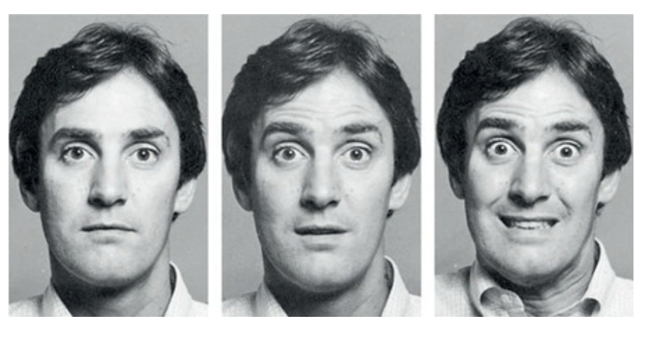
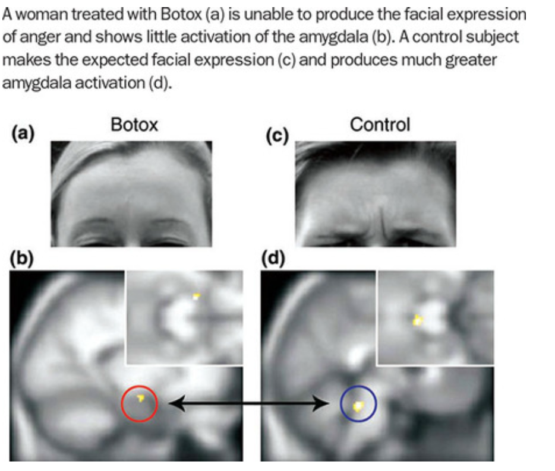
Ekman: ζήτησαν από συμμετέχοντες να συσπάσουν συγκεκριμένους μύες του προσώπου ώστε να παράγουν εκφράσεις.
Οι πόζες για:
ευτυχία,
φόβο,
θυμό,
αηδία,
λύπη,
έκπληξη,
οδήγησαν στην εμπειρία του αντίστοιχου συναισθήματος και σε ξεχωριστά μοτίβα φυσιολογικής διέγερσης.
Οι τεχνητές εκφράσεις επηρεάζουν και την ερμηνεία του περιβάλλοντος:
οι άνθρωποι αξιολογούν τα ερεθίσματα ως πιο επώδυνα όταν κάνουν λυπημένη έκφραση,
φοιτητές βρίσκουν γελοιογραφίες πιο αστείες όταν κρατούν στυλό με τα δόντια (σαν χαμόγελο) παρά με τα χείλη (σαν συνοφρύωμα).
Γυναίκες με Botox στους corrugator μύες:
δεν μπορούν να συνοφρυωθούν,
αναφέρουν λιγότερη αρνητική διάθεση,
και όταν προσπαθούν να μιμηθούν θυμωμένες εκφράσεις, παρουσιάζουν λιγότερη ενεργοποίηση της αμυγδαλής.

Slide 13
Yπάρχει η άποψη ότι η ανατροφοδότηση από εκφράσεις του προσώπου βοηθά όχι μόνο στη δική μας συναισθηματική εμπειρία αλλά και:
στην κατανόηση των συναισθημάτων των άλλων,
που είναι κρίσιμη για την κοινωνική επικοινωνία και επιτυχία.
Οι κατοπτρικοί-νευρώνεα ενεργοποιούνται όταν κάνουμε μια πράξη και όταν βλέπουμε κάποιον άλλον να την κάνει· σχετικές ενεργοποιήσεις έχουν βρεθεί και σε περιοχές για τα συναισθήματα.
Η παρατήρηση των συναισθημάτων ενεργοποιεί συναισθηματικές περιοχές στον εγκέφαλό μας, και το επίπεδο ενεργοποίησης σχετίζεται με δείκτες ενσυναίσθησης.
Δεν είμαστε παθητικοί παρατηρητές: μιμούμαστε χειρονομίες, στάση σώματος, τόνο φωνής και σχεδόν ανεπαίσθητες εκφράσεις προσώπου άλλων ανθρώπων.
Η ανατροφοδότηση από αυτές τις μιμήσεις μπορεί να βοηθά στην ενσυναίσθηση.
Η παρεμπόδιση της μιμητικής ικανότητας, π.χ. με τη χρήση των μυών για μάσημα τσίχλας:
μειώνει την ικανότητα αναγνώρισης χαράς και αηδίας σε φωτογραφίες.
Γυναίκες με Botox αξιολογούν φωτογραφίες και προτάσεις ως λιγότερο συναισθηματικές μετά τη θεραπεία.
Άτομα με αυτισμό δυσκολεύονται να κατανοήσουν τα συναισθήματα των άλλων, ίσως επειδή:
η μίμηση των εκφράσεων καθυστερεί περίπου 160 ms.
Ένα τόσο σύνθετο σύστημα απαιτεί εξίσου σύνθετο σύστημα ελέγχου.

Slide 14
Ο Συναισθηματικός Εγκέφαλος

Slide 15
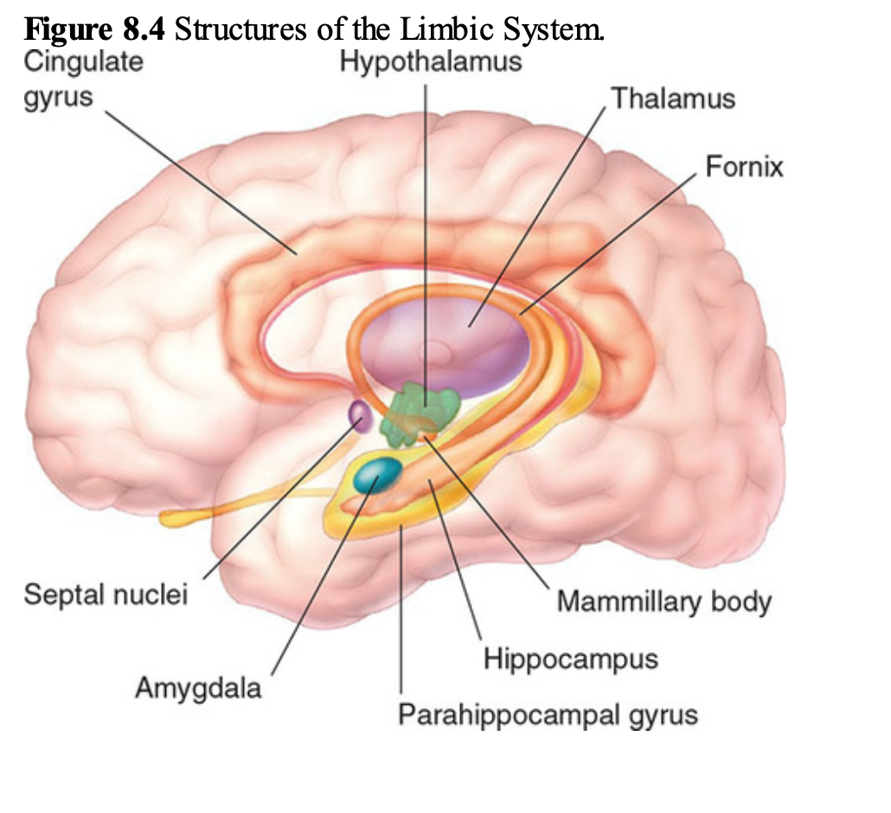
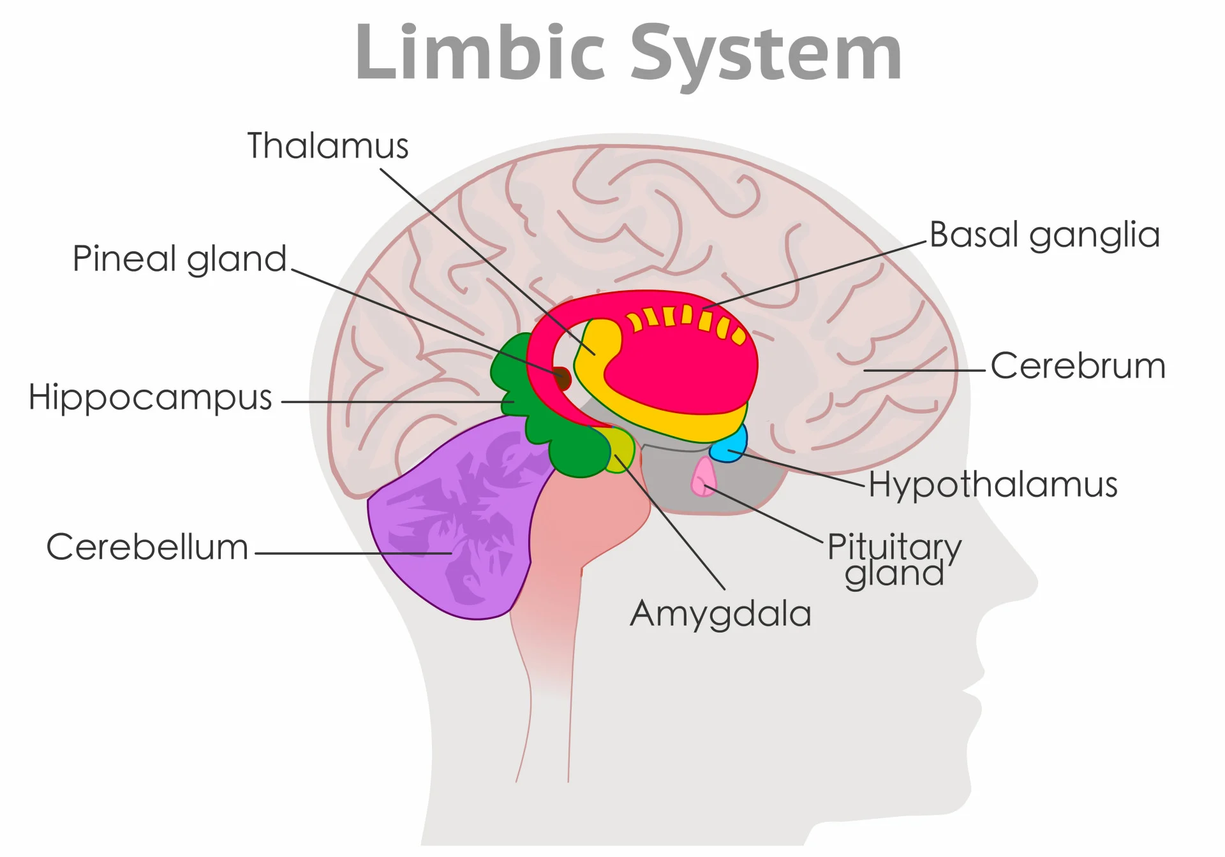
Η Ιστορική Υπόθεση του Μεταιχμιακού Συστήματος
Στα 1930–1940 προτάθηκε ότι το συναίσθημα προέρχεται από το μεταιχμιακό σύστημα, ένα δίκτυο δομών γύρω από το ανώτερο εγκεφαλικό στέλεχος.
Το μεταιχμιακό σύστημα έχει πολύπλοκες, κυκλικές συνδέσεις.
Η υπόθεση πλέον θεωρείται υπεραπλούστευση.
Το συναίσθημα εμπλέκει δομές σε όλα τα επίπεδα του εγκεφάλου, από τον προμετωπιαίο φλοιό μέχρι το εγκεφαλικό στέλεχος.
Κάποιες μεταιχμιακές δομές (ιππόκαμπος, μαστία) έχουν κυρίως μη-συναισθηματικές λειτουργίες, όπως η μάθηση.
Η σημασία της έννοιας “μεταιχμιακό σύστημα” έγκειται κυρίως στο ότι ενέπνευσε μεγάλο όγκο έρευνας.

Slide 16
Μελέτες Βλαβών και Διέγερσης
Πληροφορίες για τον συναισθηματικό εγκέφαλο προέρχονται από:
μελέτες βλαβών,
μελέτες ηλεκτρικής διέγερσης.
Στα ζώα υπάρχει ο περιορισμός ότι δεν γνωρίζουμε τι βιώνουν.
Ο Robert Heath (1964) διερεύνησε το μεταιχμιακό σύστημα σε ανθρώπους εμφυτεύοντας ηλεκτρόδια σε ασθενείς.
Ευρήματα από Διέγερση Υποθαλάμου και Διαφράγματος
Ο υποθάλαμος ελέγχει το αυτόνομο νευρικό σύστημα και παράγει διάφορες συναισθηματικές εκδηλώσεις.
Διέγερση του υποθαλάμου προκαλεί:
γενική αυτόνομη εκφόρτιση,
αίσθηση έντονου καρδιοχτυπιού,
αίσθηση θερμότητας,
συναισθήματα φόβου, οργής ή ευχαρίστησης (ανάλογα με την περιοχή).
Η διέγερση του διαφράγματος προκαλεί:
ευχαρίστηση,
σεξουαλικές φαντασιώσεις και διέγερση.
Παράδειγμα ασθενούς: από δάκρυα πέρασε σε χαμόγελο και είπε ότι η νέα σκέψη «απλώς του ήρθε».

Slide 17
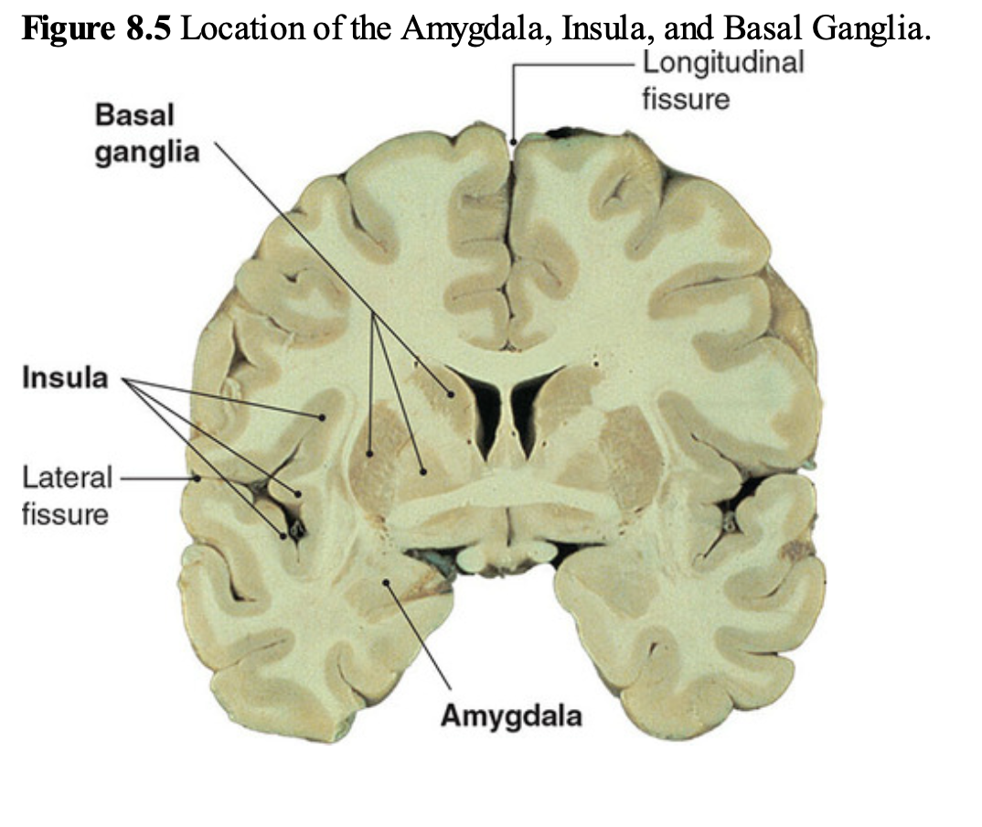
Σύγχρονες Τεχνικές Απεικόνισης
Σήμερα χρησιμοποιούνται MRI, PET, fMRI.
Μελετούν:
βλάβες σε ανθρώπους με συναισθηματικά ελλείμματα,
υγιείς συμμετέχοντες που ανακαλούν συναισθήματα ή βλέπουν συναισθηματικά ερεθίσματα.
Δύο αξιόπιστες συσχετίσεις:
Αμυγδαλή → φόβος
Φλοιός της νήσου (insula) & βασικά γάγγλια → αηδία
Η insula είναι επίσης ο φλοιϊκός προορισμός της γεύσης∙ η λέξη dis-gust σχετίζεται με «κακή γεύση».
Άτομα με Huntington ή ιδεοψυχαναγκαστική διαταραχή (μη-φυσιολογική λειτουργία στα βασικά γάγγλια) έχουν δυσκολία στην αναγνώριση αηδίας.

Slide 18
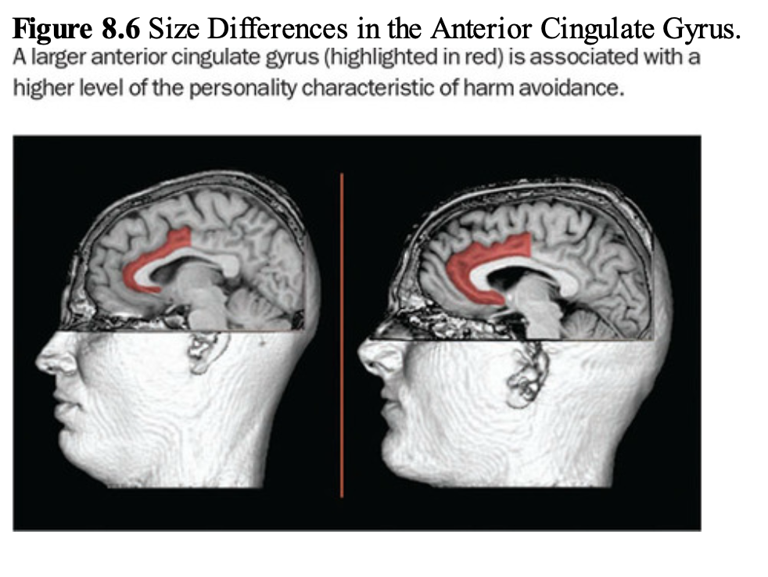
Ο Πρόσθιος Φλοιός του Προσαγωγίου (anterior cingulate cortex)
Σημαντικός για:
προσοχή,
γνωστική επεξεργασία,
συναίσθημα,
ενδεχομένως συνείδηση.
Συνδυάζει συναισθηματικές, attentional και σωματικές πληροφορίες για να παράγει συνειδητή συναισθηματική εμπειρία.
Ενεργοποιείται ανεξάρτητα από το ποιο συναίσθημα βιώνεται.
Κάποια τμήματα συνδέονται συγκεκριμένα με λύπη και χαρά.
Ο δεξιός πρόσθιος φλοιός προσαγωγίου είναι μεγαλύτερος σε άτομα με υψηλή αποφυγή βλάβης.

Slide 19
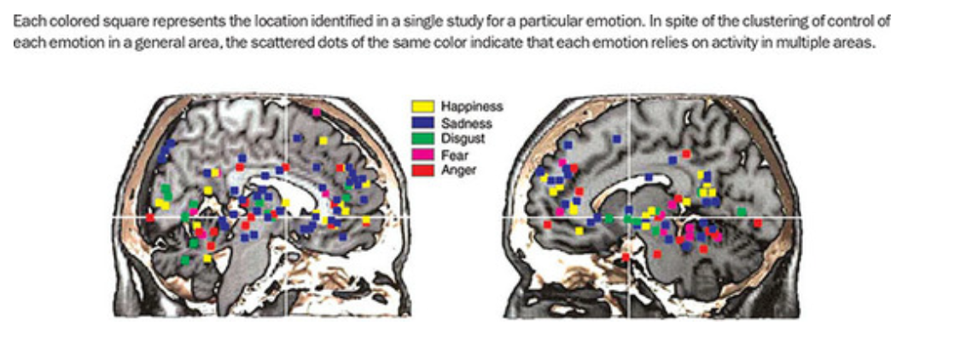
Το Συναίσθημα ως Δίκτυο
Καμία εγκεφαλική περιοχή δεν ευθύνεται μόνη της για κάποιο συναίσθημα.
Μετα-ανάλυση 55 μελετών PET/fMRI έδειξε:
συστάδες ενεργοποίησης,
αλλά και ευρεία διασπορά στον εγκέφαλο.
Η διασπορά οφείλεται σε:
διαφορετικές μεθόδους πρόκλησης συναισθημάτων,
και την πολυπλοκότητα του συναισθήματος.

Slide 20
Προμετωπιαίος φλοιός

Slide 21
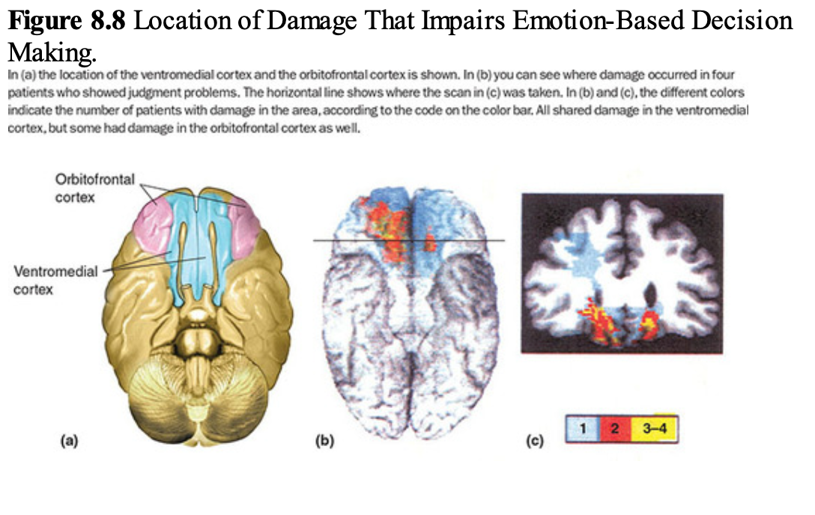
Ρόλος του Προμετωπιαίου Φλοιού στο Συναίσθημα και στη Συμπεριφορά
Ο προμετωπιαίος φλοιός είναι ο τελικός σταθμός για μεγάλο μέρος της συναισθηματικής πληροφορίας πριν παραχθεί μια συμπεριφορά.
Η βλάβη ή η αποσύνδεσή του από τον υπόλοιπο εγκέφαλο εμποδίζει τη λογική κρίση.
άτομα με ελλείμματα στον προμετωπιαίο φλοιό δεν μπορούν να συγκρατήσουν βίαιες παρορμήσεις.
Οι αιτίες της βλάβης περιλαμβάνουν: τραυματισμό, λοίμωξη, όγκους, εγκεφαλικά επεισόδια, αναπτυξιακά λάθη.
Οι περισσότεροι ασθενείς έχουν βλάβες που περιλαμβάνουν:
Έσω κοιλιακό (ventromedial) προμετωπιαίο φλοιό
κογχομετωπιαίο (orbitofrontal) προμετωπιαίο φλοιό

Slide 22
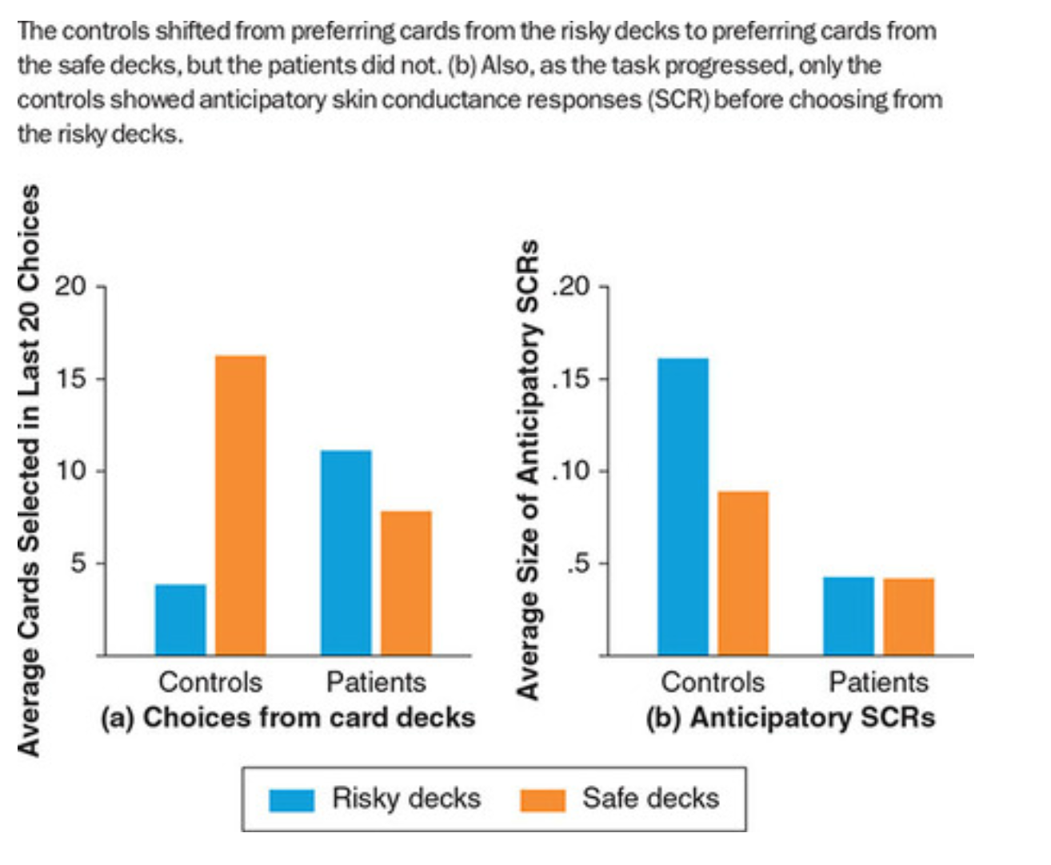
Ο Προμετωπιαίος Φλοιός στη Λήψη Αποφάσεων και τον Κίνδυνο
Ο προμετωπιαίος φλοιός παίρνει την τελική απόφαση για συμπεριφορά, βασιζόμενος σε πληροφορίες για:
την αξία των επιλογών,
την πιθανότητα επιτυχίας,
το κόστος αποτυχίας.
Πολλές μελέτες λήψης αποφάσεων χρησιμοποιούν δοκιμασίες ρίσκου,
όπως gambling task.
Το Πείραμα με τις Τράπουλες (Bechara et al., 1999)
Συμμετέχοντες: υγιείς και ασθενείς με κοιλιομεσολόβια βλάβη.
Και οι δύο ομάδες αρχικά διάλεγαν συχνότερα από τις δύο επικίνδυνες τράπουλες:
μεγάλες ανταμοιβές αλλά μεγάλα πρόστιμα → συνολική ζημία.
Οι υγιείς σταδιακά μετακινήθηκαν στις δύο ασφαλείς τράπουλες:
μικρότερες ανταμοιβές αλλά και μικρότερα πρόστιμα → συνολικό κέρδος.
Οι ασθενείς δεν έκαναν τη στροφή, ακόμη και αφού κατάλαβαν πώς λειτουργούσε το παιχνίδι.

Slide 23
Συναισθηματικές Αντιδράσεις Κατά τη Λήψη Απόφασης
Οι ερευνητές μέτρησαν την αγωγιμότητα του δέρματος (SCR) ως δείκτη συμπαθητικής διέγερσης.
Και οι δύο ομάδες έδειξαν SCR μετά από κερδισμένες ή χαμένες επιλογές.
Με τον χρόνο, οι υγιείς εμφάνισαν προβλεπτικές SCRs πριν τραβήξουν κάρτα από επικίνδυνη τράπουλα, πριν μπορέσουν να εκφράσουν λεκτικά ότι ήταν επικίνδυνη.
Οι ασθενείς δεν εμφάνισαν προβλεπτικές SCRs.
Παρότι είχαν συναισθηματικές αντιδράσεις στα αποτελέσματα, η βλάβη στον προμετωπιαίο φλοιό εμπόδιζε τη χρήση αυτής της πληροφορίας για την καθοδήγηση των επιλογών τους.

Slide 24
Νεότερες Μελέτες για το Ρίσκο και τη Συνδεσιμότητα εγκεφαλικών περιοχών
Με fMRI βρέθηκε ότι έφηβοι που χαρακτηρίζονται ως risk takers έχουν:
ισχυρότερη λειτουργική συνδεσιμότητα μεταξύ δεξιού προμετωπιαίου φλοιού και επικλινή πυρήνα (nucleus accumbens)
καθώς και με την αμυγδαλή.
Ο nucleus accumbens εμπλέκεται στην αξιολόγηση ανταμοιβών.
Η αμυγδαλή εμπλέκεται στην αξιολόγηση συναισθηματικών ερεθισμάτων.
Ο προμετωπιαίος φλοιός καταστέλλει παρορμητική και επικίνδυνη συμπεριφορά.
Ο nucleus accumbens και η αμυγδαλή λειτουργούν ως υποκινητές.
Η έντονη σύνδεση μεταξύ των κέντρων ανταμοιβής και συναισθημάτων (nucleus accumbens και αμυγδαλή) και του μετωπιαίου φλοιού σε εφήβους που ρισκάρουν υποδηλώνει μια νευρολογική ανισορροπία που ευνοεί την παρορμητική συμπεριφορά και την αναζήτηση διεγέρσεων

Slide 25
Παραδείγματα Εφηβικού Ρίσκου από Απεικόνιση
Σε προσομοιωμένη οδήγηση, οι έφηβοι που επέλεγαν να περάσουν με πορτοκαλί φανάρι έδειξαν:
σημαντικά αυξημένη δραστηριότητα στον nucleus accumbens.
Η δραστηριότητα του nucleus accumbens είναι εξαιρετικά υψηλή στην εφηβεία.
Ο Ρόλος της Ωρίμανσης
Υπόθεση: η αυξημένη δραστηριότητα του πυρήνα accumbens και η καθυστερημένη ωρίμανση του κογχομετωπιαίου φλοιού συμβάλλουν στην εφηβική παρορμητικότητα.
Μεταβολή υποδοχέων σε ενήλικους αρουραίους:
αύξηση δραστηριότητας στον nucleus accumbens,
μείωση δραστηριότητας στον κογχομετωπιαίο φλοιό, → τα ζώα συμπεριφέρθηκαν σαν έφηβοι, καθυστερώντας να μάθουν να αναστέλλουν μια αντίδραση.

Slide 26
Ο Οπίσθιος Βρεγματικός Φλοιός (PPC) και η Αξιολόγηση Ρίσκου
Ο PPC συμμετέχει στην αξιολόγηση πιθανότητας κέρδους.
Ασθενείς με PPC βλάβη:
δυσκολεύονται να προσαρμόσουν το μέγεθος των στοιχημάτων στο πόσο ευνοϊκές είναι οι πιθανότητες.
συχνά βάζουν πολλά όταν οι πιθανότητες είναι χαμηλές και λίγα όταν οι πιθανότητες είναι υψηλές.
Ο όγκος φαιάς ουσίας στον PPC συσχετίζεται με την προθυμία για ρίσκο.
Σε άτομα 18–88 ετών, τόσο το ρίσκο όσο και ο όγκος του PPC μειώνονται με την ηλικία.
Ατομικές Διαφορές στη Συμπεριφορά
οι συνδέσεις του προμετωπιαίου φλοιού με άλλες περιοχές καθορίζουν αν:
είμαστε αναζητητές νεων εμπειριών (novelty seekers) και περιπέτειας ή
αν είμαστε πιο συγκρατημένοι.
όσοι αναζητούν νέες εμπειρίες έχουν ισχυρές συνδέσεις λευκής ουσίας σε ένα κύκλωμα ιππόκαμπου-αμυγδαλής-ραβδωτού σώματος,
ενώ όσοι εξαρτώνται από την ανταμοιβή έχουν ισχυρότερες συνδέσεις μεταξύ ραβδωτού σώματος και προμετωπιαίου φλοιού,
οι οποίες αναστέλλουν την επικίνδυνη συμπεριφορά.

Slide 27
Η Αμυγδαλή

Slide 28
Βασικός Ρόλος και Γενικές Λειτουργίες της Αμυγδαλής
Οι προμετωπιαίες περιοχές λαμβάνουν μεγάλο μέρος της συναισθηματικής πληροφορίας τους από την αμυγδαλή.
Η αμυγδαλή είναι μια μικρή μεταιχμιακή δομή σε κάθε κροταφικό λοβό.
Εμπλέκεται σε συναισθήματα, ιδιαίτερα αρνητικά.
Έχει και άλλες λειτουργίες:
ανταποκρίνεται σε σεξουαλικά διεγερτικά ερεθίσματα
συμμετέχει στον σχηματισμό μνήμης, ιδιαίτερα όταν εμπεριέχεται συναίσθημα
Νευρώνες της αμυγδαλής ενεργοποιούνται όταν το άτομο κρίνει μια έκφραση ως φοβισμένη, ενώ άλλοι νευρώνες ανταποκρίνονται σε χαρούμενα πρόσωπα.
Ο ρόλος της αμυγδαλής μπορεί να αφορά γενικότερα την αντίδραση σε συναισθηματικά σημαντικά ερεθίσματα.

Slide 29
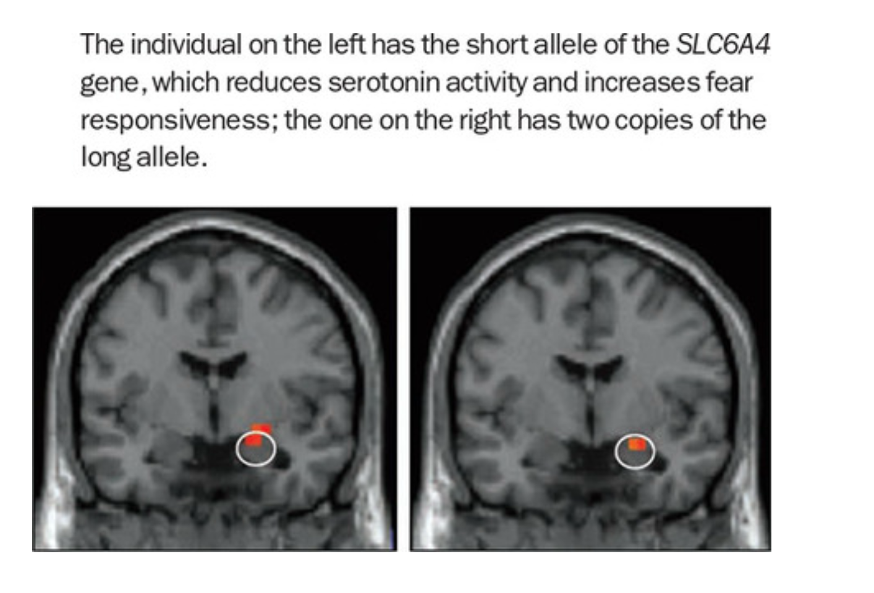
Η Αμυγδαλή στον Φόβο και στο Άγχος
Η συμμετοχή της αμυγδαλής σε άλλα συναισθήματα είναι υπαρκτή, αλλά ο ρόλος της σε φόβο και άγχος είναι ο πιο μελετημένος.
Φόβος: συναισθηματική αντίδραση σε άμεση απειλή.
Άγχος: ανησυχία για μελλοντικό και συχνά αβέβαιο γεγονός.
Διέγερση της αμυγδαλής παράγει φόβο σε ανθρώπους.
Η αμυγδαλή έχει υποδοχείς για βενζοδιαζεπίνες (αγχολυτικά).
Έγχυση βενζοδιαζεπινών μειώνει τα σημάδια φόβου και άγχους στα ζώα.
Άτομα με μια συγκεκριμένη εκδοχή του γονιδίου SLC6A4 έχουν μειωμένη σεροτονινεργική δραστηριότητα → τάση για φόβο και άγχος.
Η αμυγδαλή τέτοιων ατόμων είναι υπεραντιδραστική σε φοβικά ερεθίσματα.

Slide 30
Συμπεριφορά μετά από Βλάβη στην Αμυγδαλή
Αρουραίοι με βλάβη στην αμυγδαλή είναι τόσο άφοβοι που:
προσεγγίζουν μια νάρκων γάτα,
ανεβαίνουν στην πλάτη και στο κεφάλι της,
ακόμη και μετά από επίθεση, ξανανεβαίνουν πάνω της.
Λίγοι άνθρωποι με διμερή βλάβη της αμυγδαλής (λόγω λοίμωξης ή νόσου) παρουσιάζουν:
ποικίλα ελλείμματα,
ασυνήθιστη εμπιστοσύνη προς αγνώστους.

Slide 31
Η Αμυγδαλή και η Λήψη Απόφασης (Μελέτη Bechara et al., 1999)
Η μελέτη περιλάμβανε και ασθενείς με διμερή βλάβη στην αμυγδαλή.
Προσομοίαζαν τους ασθενείς με προμετωπιαία βλάβη σε πολλά σημεία:
π.χ ΚΑΜΙΑ ομάδα δεν είχε προβλεπτικές SCRs πριν από επιλογές από επικίνδυνες τράπουλες.
με μία σημαντική εξαίρεση
Οι ασθενείς με βλάβη στην αμυγδαλή δεν ανταποκρίνονταν ούτε στα κέρδη και στις απώλειες.
Συμπέρασμα:
Ασθενείς με προμετωπιαία βλάβη λαμβάνουν συναισθηματική πληροφορία αλλά δεν τη χρησιμοποιούν για τη λήψη αποφάσεων.
Ασθενείς με βλάβη στην αμυγδαλή δεν μπορούν καν να παραγάγουν συναισθηματική αντίδραση.
Άτομα με αμφοτερόπλευρη βλάβη στην αμυγδαλή συχνά χρειάζονται εποπτευόμενη φροντίδα, διότι οι πράξεις τους μπορεί να είναι επικίνδυνες για τους ίδιους και τους άλλους.
Οι ασθενείς με προμετωπιαία βλάβη είναι λιγότερο σοβαρά επηρεασμένοι.
Αυτό υποδηλώνει ότι η αμυγδαλή στέλνει πληροφορίες και σε άλλες περιοχές λήψης απόφασης, δείχνοντας ότι το δίκτυο είναι ευρύ.

Slide 32
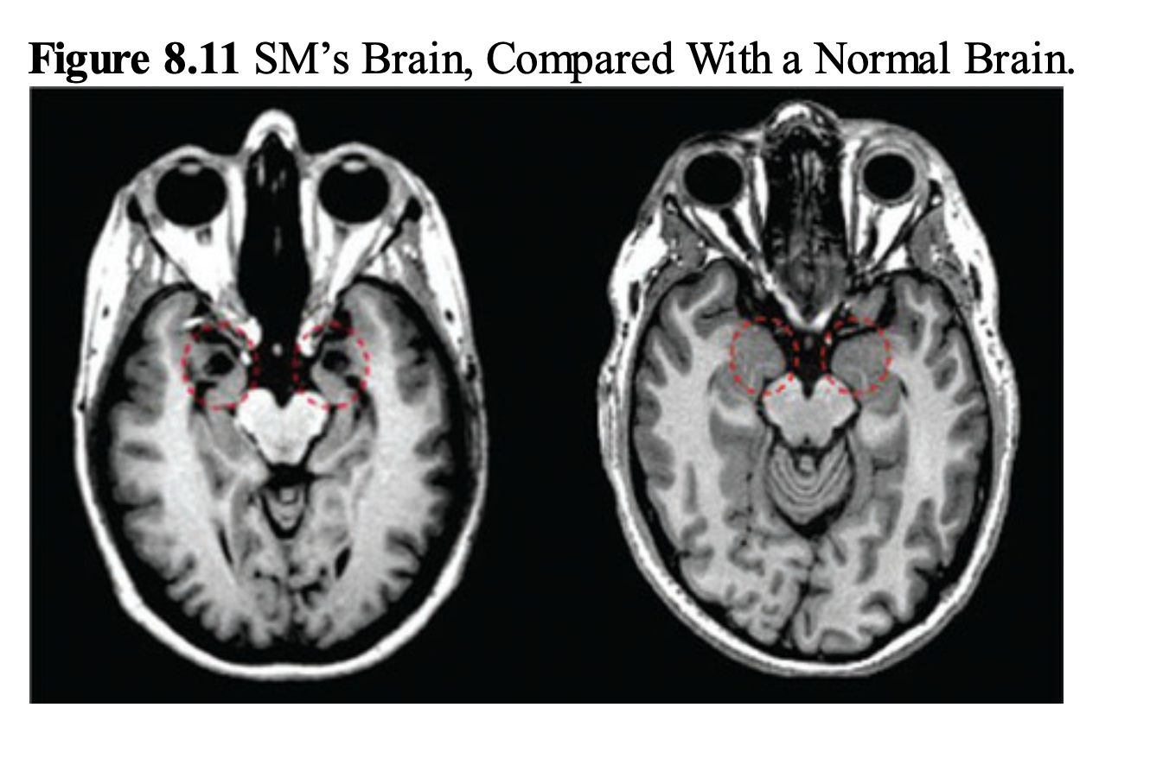
Η Περίπτωση της Ασθενούς S.M.
Η S.M. είναι μία από τις πιο καλά μελετημένες περιπτώσεις διμερούς βλάβης της αμυγδαλής.
Αναφέρει ότι νιώθει πολύ λίγο φόβο.
Παρά σοβαρές απειλητικές εμπειρίες (απόπειρα ανθρωποκτονίας, απειλές), η συμπεριφορά της δεν έδειχνε απελπισία ή επείγουσα αντίδραση.
Δεν βρέθηκε κανένα εξωτερικό ερέθισμα που να της προκαλέσει φόβο:
δεν επηρεαζόταν από ταινίες τρόμου,
ούτε από στοιχειωμένο σπίτι,
ένιωθε έλξη να αγγίζει φίδια που της είπαν ότι είναι θανατηφόρα.
Όμως:
κατά την εισπνοή διοξειδίου του άνθρακα, που προκαλεί αίσθηση ασφυξίας,
η S.M. και ένας παρόμοιος ασθενής είχαν έντονη κρίση πανικού.
Ερμηνεία των ερευνητών:
Η αμυγδαλή παρακολουθεί τις εξωτερικές απειλές.
Ο φόβος που προκαλείται εσωτερικά (π.χ. αίσθηση ασφυξίας) έχει διαφορετική νευρική βάση.

Slide 33
Εξειδίκευση των Ημισφαιρίων στο Συναίσθημα

Slide 34
Διαφορετική Συνεισφορά Αριστερού και Δεξιού Ημισφαιρίου
Και τα δύο ημισφαίρια εμπλέκονται στη συναισθηματική εμπειρία.
Η αριστερή μετωπιαία περιοχή είναι περισσότερο ενεργή σε θετικά συναισθήματα.
Η δεξιά μετωπιαία περιοχή είναι περισσότερο ενεργή σε αρνητικά συναισθήματα.
Μελέτη σε ασθενείς με επιληψία:
Διέγερση της δεξιάς αμυγδαλής → αρνητικά συναισθήματα 100% των θέσεων (φόβος, άγχος, λύπη).
Διέγερση της αριστερής αμυγδαλής → μίξη αρνητικών και θετικών συναισθημάτων (χαρά, ευτυχία).
Συναισθηματικές Διαφορές μετά από Βλάβη σε Κάθε Ημισφαίριο
Βλάβη στο αριστερό ημισφαίριο → τα άτομα εκφράζουν περισσότερο άγχος και λύπη για την κατάστασή τους.
Βλάβη στο δεξί ημισφαίριο → τα άτομα είναι συχνά ανεπηρέαστα ή ευφορικά, ακόμη και με παράλυση άκρων.
Όταν κάθε ημισφαίριο αναισθητοποιείται προσωρινά (με βραχείας δράσης βαρβιτουρικό):
Η αναισθητοποίηση του δεξιού ημισφαιρίου μειώνει σημαντικά την ικανότητα ανάκλησης του αισθήματος θλίψης, θυμού ή φόβου, ακόμη και για πολύ έντονα γεγονότα.

Slide 35
Εξειδίκευση του Δεξιού Ημισφαιρίου στην Έκφραση Συναισθήματος
Και τα δύο ημισφαίρια εμπλέκονται στην εμπειρία, αλλά το δεξί είναι πιο ειδικευμένο στην έκφραση συναισθήματος.
Αυτόνομες αντιδράσεις (π.χ. σε εκφράσεις προσώπου ή συναισθηματικές σκηνές) είναι εντονότερες όταν τα ερεθίσματα παρουσιάζονται στο δεξί ημισφαίριο.
Η μειωμένη συναισθηματική αντίδραση σε ασθενείς με δεξιά βλάβη οφείλεται κυρίως σε μειωμένη αυτόνομη ανταπόκριση.
Δυσκολίες στην Αντίληψη Μη Λεκτικών Συναισθημάτων μετά από Βλάβη στο Δεξί Ημισφαίριο
Άτομα με βλάβη στο δεξί ημισφαίριο δυσκολεύονται να αναγνωρίσουν συναισθήματα στις εκφράσεις προσώπου άλλων.
Η κατανόηση των λεκτικών περιγραφών συναισθημάτων παραμένει ανεπηρέαστη.
Μπορούν να κατανοήσουν φράσεις που περιγράφουν ένα συναίσθημα (π.χ. «η μπάλα πέρασε στο καλάθι με ένα δευτερόλεπτο να απομένει»).
Έχουν όμως δυσκολία με περιγραφές εκφράσεων ή χειρονομιών (π.χ. «δάκρυα έπεσαν από τα μάτια της», «κούνησε τη γροθιά του»).

Slide 36
Δυσκολίες στην Αναγνώριση Τόνου Φωνής και στην Παραγωγή Συναισθηματικού Τόνου
Ασθενείς με δεξιά βλάβη έχουν δυσκολία να αναγνωρίσουν το συναίσθημα στη φωνή ενός ομιλητή.
Η δική τους ομιλία είναι συνήθως άχρωμη, χωρίς συναισθηματικό τόνο.
Όταν τους ζητείται να πουν μια ουδέτερη πρόταση («Το αγόρι πήγε στο κατάστημα») με χαρούμενο, λυπημένο ή θυμωμένο τόνο:
μιλούν μονοτονα,
και συχνά προσθέτουν λεκτικά το συναίσθημα (π.χ. «…και ήταν λυπημένος»).

Slide 37
Στρες, Ανοσία και Υγεία

Slide 38
Διπλή Έννοια του Στρες στην Ψυχολογία
Ο όρος στρες έχει δύο διαφορετικές σημασίες στην ψυχολογία:
Εξωτερική συνθήκη στο περιβάλλον που θέτει ασυνήθιστες απαιτήσεις στον οργανισμό — όπως απειλή, αποτυχία, ή πένθος.
Εσωτερική κατάσταση, δηλαδή η αντίδρασή σου σε μια αγχογόνα κατάσταση. — νιώθεις στρεσαρισμένος/η και το σώμα σου αντιδρά με διάφορους τρόπους.
Ατομικές Διαφορές στην Αντίληψη και Αντίδραση στο Στρες
Το αν μια κατάσταση είναι αγχογόνα εξαρτάται συχνά από το άτομο.
Υπάρχουν ατομικές διαφορές στην:
αντίληψη μιας κατάστασης,
φυσιολογική αντιδραστικότητα.
Για κάποιους ανθρώπους, ακόμη και τα καθημερινά γεγονότα είναι στρεσογόνα.
Άλλοι ακμάζουν μέσα στον ενθουσιασμό και θα ένιωθαν στρες αν στερούνταν τις συχνές προκλήσεις.
Συνεπώς, το στρες —με αυτή τη σημασία— είναι υποκειμενικό

Slide 39
Το Στρες ως Προσαρμοστική Αντίδραση

Slide 40
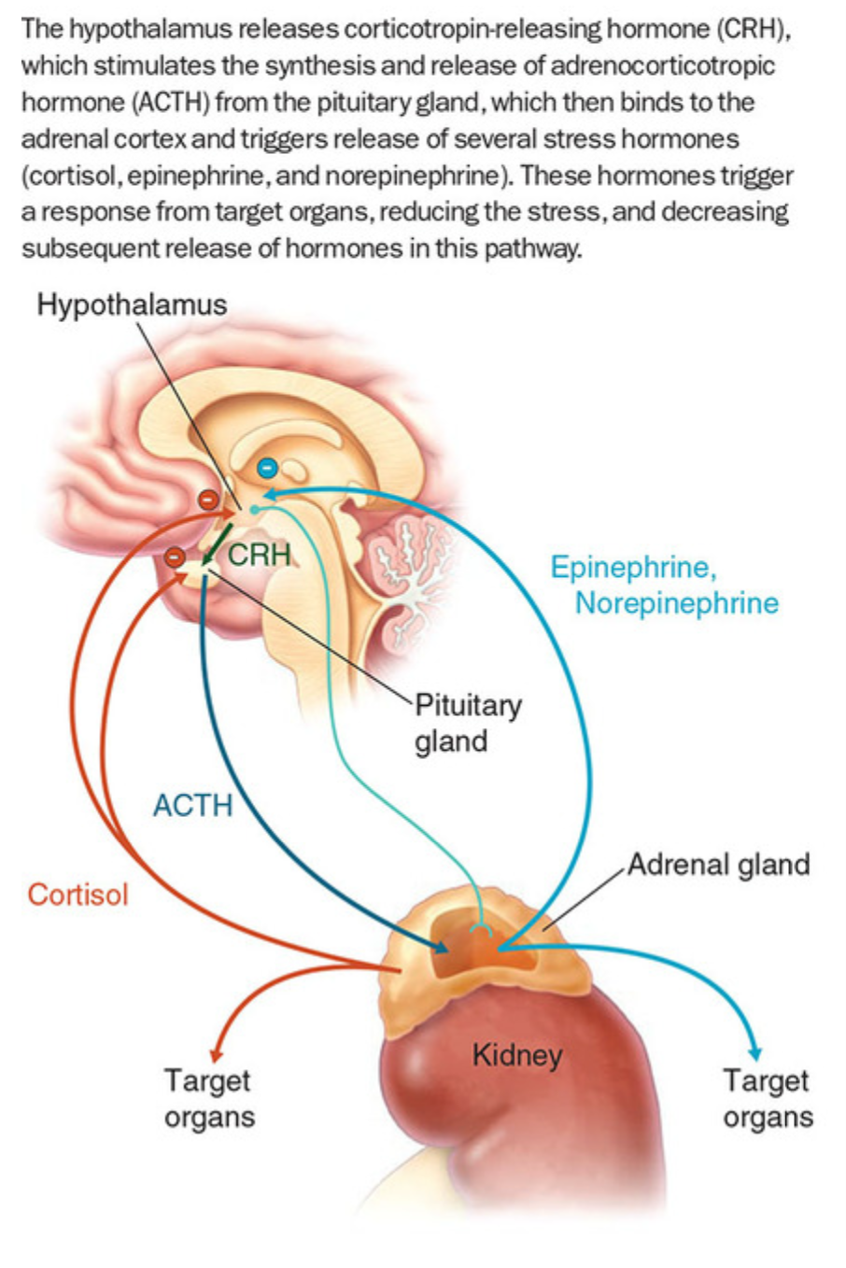
Η Φυσιολογική Αντίδραση στο Στρες
Η αντίδραση του σώματος σε μια αγχογόνα κατάσταση είναι συνήθως θετική και προσαρμοστική.
Η αντίδραση στο στρες περιλαμβάνει ενεργοποίηση του συμπαθητικού νευρικού συστήματος, υπό τον έλεγχο του υποθαλάμου.
Οι αυξήσεις στον καρδιακό ρυθμό, τη ροή αίματος και τον ρυθμό αναπνοής βοηθούν στην αντιμετώπιση της αγχογόνας κατάστασης.
Ο Άξονας Υποθαλάμου–Υπόφυσης–Επινεφριδίων (HPA)
Το στρες ενεργοποιεί τον άξονα υποθαλάμου–υπόφυσης–επινεφριδίων.
Ο υποθάλαμος ενεργοποιεί την υπόφυση.
Η υπόφυση απελευθερώνει ορμόνες που:
διεγείρουν τα επινεφρίδια να απελευθερώσουν τις ορμόνες του στρες: επινεφρίνη, νορεπινεφρίνη και κορτιζόλη.

Slide 41
Ρόλος των Ορμονών του Στρες
Επινεφρίνη & νορεπινεφρίνη:
αυξάνουν την καρδιακή λειτουργία,
απελευθερώνουν γλυκόζη από τους μυς για επιπλέον ενέργεια.
Κορτιζόλη:
αυξάνει τα επίπεδα ενέργειας,
μετατρέπει πρωτεΐνες σε γλυκόζη,
αυξάνει τη διαθεσιμότητα λίπους,
αυξάνει τον μεταβολισμό.
Η κορτιζόλη παρέχει πιο παρατεταμένη απελευθέρωση ενέργειας σε σχέση με το συμπαθητικό σύστημα, βοηθώντας στην αντιμετώπιση παρατεταμένου στρες.

Slide 42
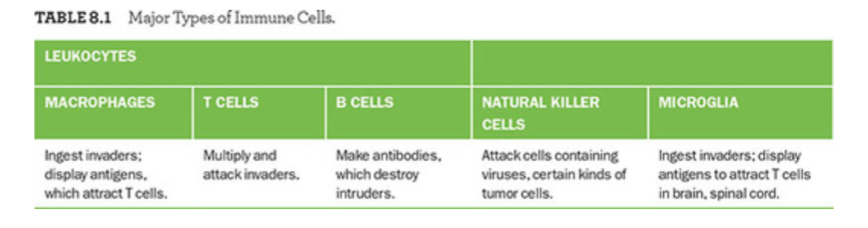
Βραχυπρόθεσμο Στρες και Ανοσοποιητικό Σύστημα
Το βραχυπρόθεσμο στρες αυξάνει τη δραστηριότητα του ανοσοποιητικού συστήματος.
Το ανοσοποιητικό σύστημα:
εξουδετερώνει μολυσμένα και κακοήθη κύτταρα,
προστατεύει από ξένες ουσίες όπως βακτήρια και ιούς.
Αυτή η αντίδραση είναι πολύ προσαρμοστική, επειδή προστατεύει από πιθανές λοιμώξεις που σχετίζονται με τη στρεσογόνα κατάσταση.

Slide 43
Αρνητικές Επιδράσεις του Στρες

Slide 44
Καλύτερη Αντιμετώπιση Βραχυπρόθεσμου Παρά Μακροχρόνιου Στρες
Ο οργανισμός είναι καλύτερα προσαρμοσμένος στο βραχυπρόθεσμο στρες.
Το χρόνιο στρες μπορεί να:
διαταράξει τη μνήμη,
αυξήσει ή μειώσει την όρεξη,
μειώσει τη σεξουαλική επιθυμία και απόδοση,
εξαντλήσει την ενέργεια,
προκαλέσει διαταραχές διάθεσης.
Παρότι το βραχυπρόθεσμο στρες ενισχύει την ανοσολογική δραστηριότητα, το παρατεταμένο στρες την εξασθενεί.

Slide 45
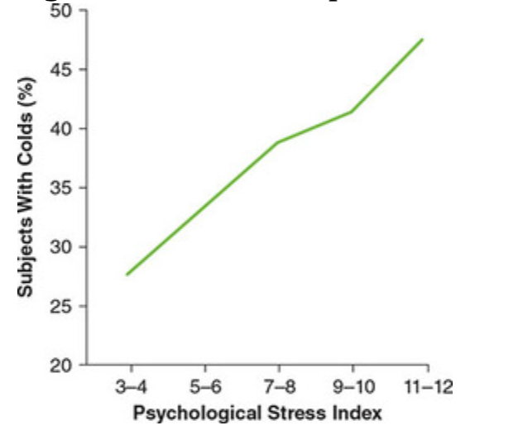
Παραδείγματα Ανοσοκαταστολής από Παρατεταμένο Στρες
Three Mile Island
Μετά το πυρηνικό ατύχημα στο Three Mile Island:
οι κάτοικοι παρουσίασαν αυξημένα συμπτώματα στρες,
χειρότερη απόδοση σε δοκιμασίες συγκέντρωσης.
Έξι χρόνια μετά:
μειωμένοι αριθμοί Β-κυττάρων, Τ-κυττάρων και NKC.
Χηρεία
Πρόσφατα χήρες παρουσίασαν:
μειωμένη ανοσία,
σημαντική επιδείνωση της υγείας στον πρώτο χρόνο.
Φοιτητές
Στις εξετάσεις:
μειωμένες ανοσολογικές αντιδράσεις,
περισσότερες λοιμώξεις,
πιο αργή επούλωση πληγών.
Πείραμα με κοινό κρυολόγημα
Υγιή άτομα έλαβαν ιούς του κρυολογήματος.
Η πιθανότητα μόλυνσης εξαρτήθηκε από το επίπεδο στρες που ανέφεραν στην αρχή.
Μόνο τα στρες άνω του ενός μήνα αύξησαν τον κίνδυνο λοίμωξης.

Slide 46
Το Καρδιαγγειακό Σύστημα και το Στρες
Το στρες αυξάνει την αρτηριακή πίεση.
Η παρατεταμένη υπέρταση μπορεί να βλάψει την καρδιά ή να προκαλέσει εγκεφαλικό.
Υπάρχουν ατομικές διαφορές ευαλωτότητας:
Παιδιά ταξινομήθηκαν ως «φυσιολογικοί» ή «υπερβολικοί» αντιδραστές (μετρώντας την πίεση όταν το χέρι έμπαινε σε παγωμένο νερό).
45 χρόνια μετά:
71% των «υπερβολικών» αντιδραστών είχαν υπέρταση,
έναντι 19% των φυσιολογικών.

Slide 47
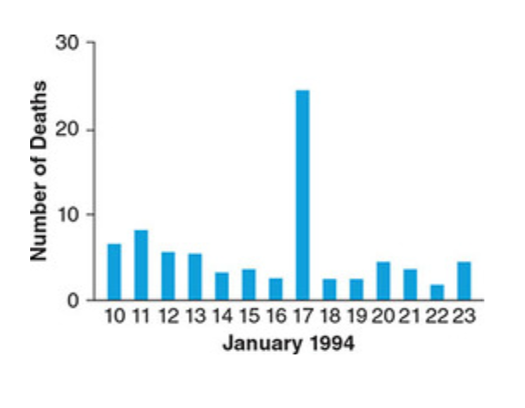
Το Στρες Μπορεί να Προκαλέσει Θάνατο
Η ιδέα ότι το στρες μπορεί να προκαλέσει θάνατο δεν ήταν πάντα αποδεκτή.
Ο Walter Cannon (1942) έδειξε ότι αναφορές θανάτων από στρες ήταν πραγματικές.
Ο Cannon πρότεινε ότι ο «θάνατος βουντού» μπορεί επίσης να οφείλεται στο στρες.
Ξέρουμε πλέον ότι:
φόβος,
απώλεια αγαπημένου,
ταπείνωση,
ακόμη και υπερβολική χαρά μπορούν να οδηγήσουν σε αιφνίδιο καρδιακό θάνατο.
Μηχανισμός:
Υπερβολική συμπαθητική δραστηριότητα → κοιλιακή μαρμαρυγή → η καρδιά συστέλλεται τόσο γρήγορα που αντλεί ελάχιστο ή καθόλου αίμα.
Παραδείγματα:
Σεισμός Λος Άντζελες 1994: πενταπλασιασμός καρδιακών θανάτων.
Παγκόσμιο Κύπελλο 2006 στη Γερμανία:
τριπλασιασμός καρδιακών επειγόντων στους άνδρες,
σχεδόν διπλασιασμός στις γυναίκες.
Ήττα των Los Angeles Rams στο Super Bowl 1980:
αύξηση καρδιακών θανάτων 15% στους άνδρες, 27% στις γυναίκες.
Νίκη Chicago Cubs 2016:
108χρονη φίλαθλος πέθανε από καρδιακή προσβολή λίγες μέρες μετά.
Αλλαγή ώρας (spring daylight savings):
αύξηση εμφραγμάτων τις πρώτες 3 ημέρες,
μικρή μείωση μετά την επιστροφή της επιπλέον ώρας ύπνου το φθινόπωρο.

Slide 48
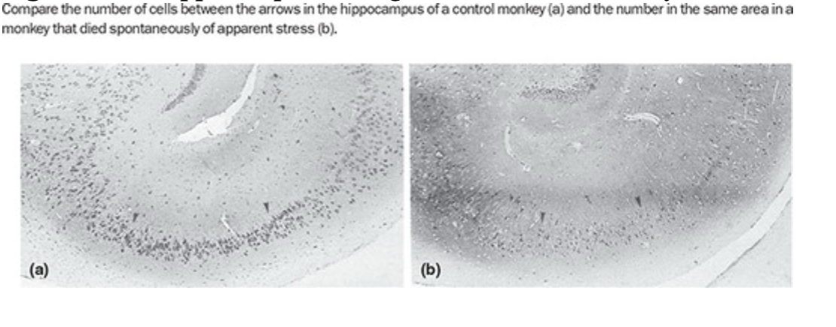
Στρες και Βλάβες στον Εγκέφαλο
Το ακραίο στρες μπορεί να προκαλέσει εγκεφαλικές βλάβες.
Ευρήματα σε ανθρώπους
Μειωμένος όγκος ιππόκαμπου:
σε βετεράνους του Βιετνάμ με PTSD,
σε θύματα παιδικής κακοποίησης.
Μειωμένος φλοιϊκός ιστός σε θύματα βασανιστηρίων.
Συνοδευόμενα ελλείμματα:
προβλήματα βραχυπρόθεσμης μνήμης,
ελαφρά πνευματική εξασθένηση.
Ευρήματα σε ζώα και ορμονικά δεδομένα
Η έγχυση κορτιζόλης σε εγκεφάλους πιθήκων κατέστρεψε τον ιππόκαμπο.
Ηλικιωμένοι με υψηλά επίπεδα κορτιζόλης επί 5 χρόνια: 14% μείωση στον όγκο ιππόκαμπου.
Η περίπτωση του PTSD
Τα άτομα με PTSD έχουν χαμηλότερα επίπεδα κορτιζόλης.
Έχουν όμως αυξημένο αριθμό και ευαισθησία υποδοχέων γλυκοκορτικοειδών.
Ερμηνεία:
Το PTSD προκύπτει από αυξημένη ευαισθησία στην κορτιζόλη,
και η μειωμένη έκκριση δεν επαρκεί για να προστατεύσει τον ιππόκαμπο.

Slide 49
Μείωση του Στρες και Βελτίωση Υγείας
Η μείωση του στρες μπορεί να βελτιώσει την υγεία.
Παραδείγματα:
AIDS ασθενείς είχαν αυξημένα Τ-κύτταρα μετά από 20 ώρες εκπαίδευσης χαλάρωσης.
Η εκπαίδευση χαλάρωσης συνδέθηκε με μειωμένα ποσοστά θνησιμότητας σε ηλικιωμένους και σε καρκινοπαθείς.
Ωστόσο:
Δεν είναι ξεκάθαρο αν τα ποσοστά επιβίωσης οφείλονται στη βελτίωση της ανοσίας.
Ίσως οι συμμετέχοντες να υιοθέτησαν καλύτερες συνήθειες ζωής.
Φαρμακευτικές παρεμβάσεις
Ερευνητές στο Πανεπιστήμιο του Τελ Αβίβ:
το στρες της χειρουργικής αφαίρεσης όγκου καταστέλλει την ανοσία, επιτρέποντας εξάπλωση καρκίνου.
Συνδυασμός αγχολυτικού + αντιφλεγμονώδους αύξησε το ποσοστό επιβίωσης ποντικών μετά από αφαίρεση όγκου.
Κλινικές δοκιμές βρίσκονται σε εξέλιξη για ανθρώπους.

Slide 50
Κοινωνικοί, Προσωπικοί και Γενετικοί Παράγοντες

Slide 51
Κοινωνική Υποστήριξη και Στρες
Η κοινωνική υποστήριξη συνδέεται με πολύ χαμηλότερα ποσοστά θνησιμότητας σε διάφορους πληθυσμούς.
Στο Three Mile Island:
συνδέθηκε με χαμηλότερο στρες,
και μειωμένα επίπεδα ορμονών του στρες στους κατοίκους.
Χαρακτηριστικά Προσωπικότητας και Υγεία
Τα εχθρικά άτομα έχουν μεγαλύτερο κίνδυνο για καρδιακή νόσο.
Καρκινοπαθείς με “μαχητικό πνεύμα” μπορεί να ζουν περισσότερο από:
άτομα που αποδέχονται παθητικά την ασθένεια,
ή δείχνουν απόγνωση/απαισιοδοξία.
Η υψηλή συννοσηρότητα διάθεσης–καρκίνου οδήγησε στην υπόθεση ότι η κατάθλιψη προδιαθέτει στον καρκίνο.
Ωστόσο, είναι πιθανότερο το αντίστροφο:
κυτοκίνες που απελευθερώνονται από τους όγκους μπορούν να προκαλέσουν συμπεριφορές τύπου κατάθλιψης στα ζώα.

Slide 52
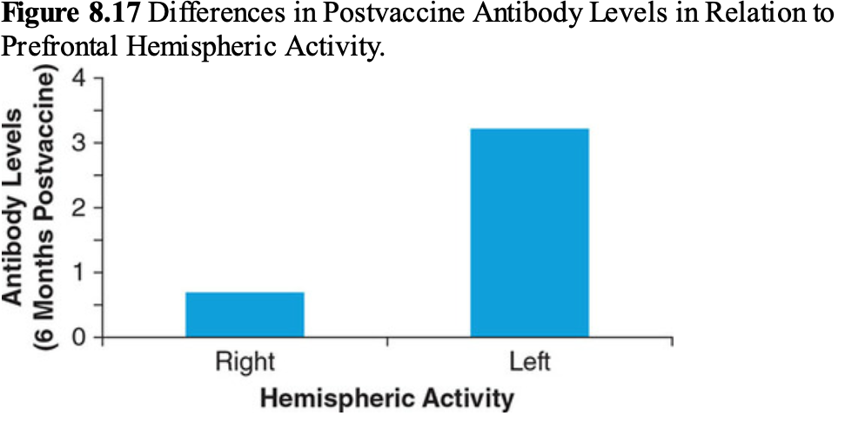
Ατομικές Διαφορές στην Ανοσολογική Απόκριση
Το αριστερό προμετωπιαίο ημισφαίριο συνδέεται με θετικά συναισθήματα, το δεξί με αρνητικά.
6 μήνες μετά από εμβολιασμό για τη γρίπη:
εθελοντές με υψηλότερη EEG δραστηριότητα στο αριστερό προμετωπιαίο είχαν πενταπλάσια αύξηση αντισωμάτων.
όσοι είχαν υψηλότερη δραστηριότητα στο δεξί είχαν πολύ μικρότερη αύξηση.
Προσωπικότητα και HIV Εξέλιξη
Άνδρες θετικοί στον HIV:
είχαν 8 φορές υψηλότερα επίπεδα HIV εάν ήταν εσωστρεφείς αντί για εξωστρεφείς.
Οι εσωστρεφείς:
είχαν μικρότερη μείωση του HIV με τη θεραπεία,
και καθόλου αύξηση σε Τ-κύτταρα.
Οι εσωστρεφείς έχουν:
αυξημένη επινεφρίνη και νορεπινεφρίνη,
ουσίες που ενεργοποιούν το συμπαθητικό σύστημα.
Η νορεπινεφρίνη αυξάνει τον ρυθμό πολλαπλασιασμού του HIV στο εργαστήριο.
Αν και δεν μετρήθηκε ειδικά η συμπαθητική δραστηριότητα:
τα συνολικά μέτρα αυτόνομης δραστηριότητας ήταν υψηλότερα στους εσωστρεφείς.

Slide 53
Κληρονομικότητα και Ευαλωτότητα στο Στρες
Η εσωστρέφεια και άλλα χαρακτηριστικά προσωπικότητας είναι μέτρια κληρονομήσιμα.
Το ίδιο και η ευαλωτότητα στο στρες.
Μελέτη σε 300 Σουηδούς διδύμους έδειξε ότι 32% του εργασιακού στρες είναι γενετικό
Γονίδια που Σχετίζονται με το Στρες
NPY γονίδιο
Κωδικοποιεί το νευροπεπτίδιο Υ.
Άτομα με χαμηλής λειτουργίας εκδοχή:
έχουν αυξημένη δραστηριότητα εγκεφαλικών περιοχών σε αρνητικά φορτισμένες λέξεις,
αναφέρουν περισσότερα αρνητικά συναισθήματα πριν από οδυνηρό ερέθισμα,
είναι πιο επιρρεπή σε κατάθλιψη.
Το NPY λειτουργεί ως «φρένο» στο κέντρο του φόβου (την αμυγδαλή) και τον υποθάλαμο/υπόφυση,
αντισταθμίζοντας τις αγχογόνες επιδράσεις του CRH για να μετριάσει την υπερβολική αντίδραση στο στρες.

Slide 54
Γονιδιακή Έκφραση και Άγχος — Επιγενετικές Αλλαγές
OXTR (υποδοχέας οκυτοκίνης)
Σε στρεσογόνα συνέντευξη:
η μεθυλίωση του γονιδίου OXTR αυξήθηκε στα πρώτα 10 λεπτά,
και μειώθηκε κάτω από τα αρχικά επίπεδα 90 λεπτά μετά.
Ερμηνεία:
πιθανή αύξηση και στη συνέχεια μείωση του αριθμού των υποδοχέων οξυτοκίνης.
Η οκυτοκίνη κατά τη διάρκεια στρες:
αυξάνει,
μειώνει ορισμένες φυσιολογικές επιδράσεις του στρες (π.χ. καρδιακός ρυθμός, πίεση).
Διαγενεακές Επιπτώσεις του Στρες
Τα αποτελέσματα του στρες μπορούν να περάσουν στους απογόνους μέσω επιγενετικών αλλαγών.
Αρσενικά ποντίκια που χωρίζονταν επανειλημμένα από τη μητέρα τους:
εμφάνισαν καταθλιπτικά συμπτώματα στην ενηλικίωση (παθητικότητα σε στρεσογόνες καταστάσεις).
Τα ίδια συμπτώματα παρατηρήθηκαν και στους απογόνους τους.
Αυτό συνοδευόταν από μεθυλιωτικές αλλαγές σε γονίδια που σχετίζονται με την αντίδραση στο στρες.

Slide 55
Ο Πόνος ως Προσαρμοστικό Συναίσθημα

Slide 56
Η προσαρμοστική αξία του πόνου
Παρά την ταλαιπωρία, ο πόνος έχει προσαρμοστική λειτουργία:
προειδοποιεί ότι ο καφές είναι πολύ ζεστός,
ότι το παπούτσι προκαλεί φουσκάλες,
ότι χρειάζεται περισσότερη προπόνηση στο σκι.
Άτομα με συγγενή αναισθησία στον πόνο:
τραυματίζονται επανειλημμένα,
δεν αποφεύγουν επικίνδυνες καταστάσεις,
πεθαίνουν από μη αντιμετωπισμένες καταστάσεις (π.χ. ρήξη σκωληκοειδούς).
Ο ήπιος πόνος υπενθυμίζει την ανάγκη για αλλαγή στάσης:
παράδειγμα: γυναίκα με συγγενή αναισθησία υπέστη βλάβη στη σπονδυλική στήλη, με θανατηφόρες επιπλοκές.

Slide 57
Ο πόνος ως αίσθηση και ως συναίσθημα
Ο πόνος είναι μία από τις αισθήσεις, αλλά μοναδική λόγω της στενής σχέσης του με το συναίσθημα.
Όταν περιγράφουμε τον πόνο, συνήθως αναφερόμαστε στην συναισθηματική αντίδραση.
Η συναισθηματική διάσταση κάνει τον πόνο προσαρμοστικό.
Η σημασία της πρόθεσης και της ερμηνείας
Πόνος που προκαλείται εσκεμμένα από άλλον ⇒ πονάει περισσότερο από τυχαίο πόνο.
«Η ένταση της οδύνης καθορίζεται σε μεγάλο βαθμό από το τι σημαίνει ο πόνος για το άτομο.» — Beecher.
Διαπολιτισμικές διαφορές:
Στη δική μας κοινωνία ο τοκετός θεωρείται επώδυνος.
Σε άλλες κοινωνίες, η γυναίκα επιστρέφει αμέσως στη δουλειά.
Στο Anzio (Β΄ Παγκόσμιος Πόλεμος):
68% των τραυματισμένων στρατιωτών αρνήθηκαν ότι πονάνε και δεν ήθελαν μορφίνη.
Μόνο 17% των πολιτών με παρόμοια χειρουργικά τραύματα έδειξαν τέτοια «γενναιότητα».
Για τους στρατιώτες, ο πόνος σήμαινε ότι επέζησαν.

Slide 58
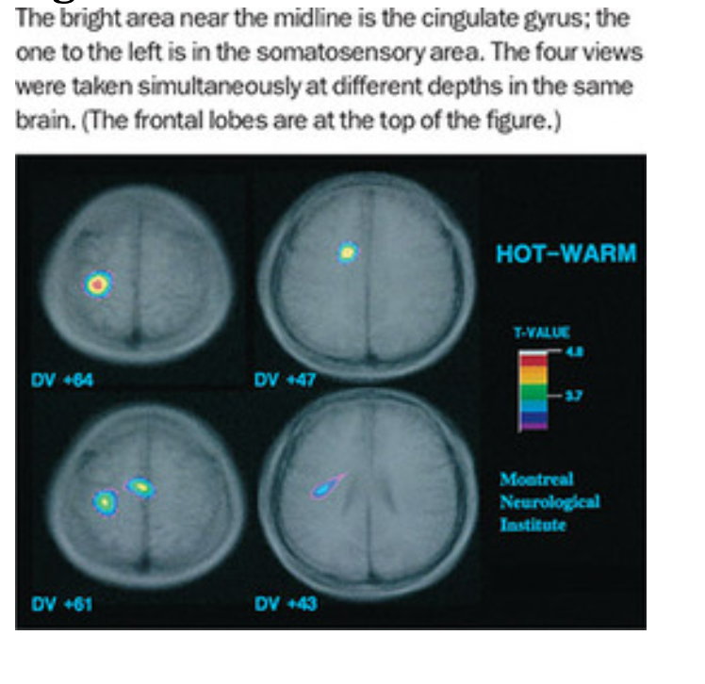
Νευρωνική βάση του πόνου ως συναίσθημα
Το μονοπάτι του πόνου έχει πλούσιες συνδέσεις με το μεταιχμιακό σύστημα, όπου ο πόνος αποκτά συναισθηματική διάσταση.
Ο πόνος ενεργοποιεί:
τη σωματοαισθητικό περιοχή,
ιδιαίτερα τον πρόσθιο φλοιό του προσαγωγίου (anterior cingulate cortex, ACC).
Δραστηριότητα ACC σε ανθρώπους και πιθήκους:
νευρώνες αποκρίνονται στην προσδοκία του πόνου και στην ίδια τη διέγερση.
Άμεσες ενδείξεις ότι ο ACC κωδικοποιεί το συναίσθημα του πόνου
Όσο αυξάνει η δυσάρεστη εμπειρία του πόνου:
η δραστηριότητα στον ACC αυξάνεται,
όχι όμως στο σωματοαισθητικό πεδίο.
Εκτίμηση του πόνου άλλων:
ενεργοποιεί τον ACC,
όχι τον σωματοαισθητικό φλοιό.
Ακεταμινοφαίνη (παρακεταμόλη)
και συναισθηματική απόκριση στον πόνο
Η ακεταμινοφαίνη ίσως μειώνει τον πόνο μέσω μείωσης της συναισθηματικής αντίδρασης.
Συμμετέχοντες που την έλαβαν:
είχαν εξασθενημένες συναισθηματικές αντιδράσεις σε φωτογραφίες,
αξιολόγησαν χαμηλότερα τον φυσικό και συναισθηματικό πόνο άλλων.

Slide 59
Πόνος, προμετωπιαίος φλοιός και αξιολόγηση
Αν ο πόνος συνεχιστεί:
ενεργοποιούνται περιοχές του προμετωπιαίου φλοιού όπου:
ο πόνος αξιολογείται,
σχεδιάζονται αντιδράσεις στην κατάσταση.
Διαχωρισμός αισθητηριακού και συναισθηματικού πόνου
Σε διαταραχές αναισθησίας στον πόνο:
μειώνεται η συναισθηματική αντίδραση,
όχι η αισθητηριακή αντίληψη.
Άτομα με προμετωπιαία λοβοτομή:
αναφέρουν ότι νιώθουν τον «μικρό» πόνο,
αλλά ο «μεγάλος» πόνος (συναισθηματικό στοιχείο) έχει εξαφανιστεί.

Slide 60
Βιολογικές Ρίζες της Επιθετικότητας

Slide 61
Ορισμός της επιθετικότητας
Επιθετικότητα = συμπεριφορά με πρόθεση να βλάψει.
Οι ερευνητές συμφωνούν ότι υπάρχουν πολλοί τύποι επιθετικότητας.
Ωστόσο, διαφωνούν ως προς το πώς κατηγοριοποιούνται, επειδή οι μορφές επιθετικότητας διαφέρουν μεταξύ ειδών.
Κύριοι τύποι επιθετικότητας (σε ζώα και ανθρώπους)
Προσαρμογή των όρων από την έρευνα σε ζώα
Θηρευτική επιθετικότητα (predatory aggression)
Το ζώο επιτίθεται και σκοτώνει το θήραμά του.
Σε ανθρώπους:
προμελετημένη, απρόκλητη επίθεση.
Ψυχρή, χωρίς συναίσθημα.
Συναισθηματική/αμυντική επιθετικότητα (affective aggression)
Χαρακτηρίζεται από παρορμητικότητα
και συναισθηματική διέγερση.

Slide 62
Αντίστοιχοι όροι για τον άνθρωπο
Οι πιο χρήσιμοι όροι για την ανθρώπινη συμπεριφορά είναι:
A. Συντελεστική επιθετικότητα (instrumental aggression)
Απρόκλητη,
ψυχρή και χωρίς συναίσθημα,
ο στόχος είναι να επιφέρει κάποιο όφελος στον δράστη, όπως:
εκφοβισμός,
ληστεία.
B. Παρορμητική επιθετικότητα (impulsive aggression)
Εμφανίζεται ως αντίδραση σε απειλή, πραγματική ή φανταστική.
Χαρακτηριστικά:
έντονη συναισθηματική διέγερση,
παρορμητικότητα.
Συχνά χρησιμοποιούνται και οι όροι:
προσθενεργός (proactive) για την συντελεστική,
αντιδραστική (reactive) για την παρορμητική επιθετικότητα.

Slide 63
Ο Ρόλος του Εγκεφάλου στην Επιθετικότητα

Slide 64
Ο Υποθάλαμος ως Πρωτογενής Νευρωνικός Εκκινητής
Ο υποθάλαμος είναι ο βασικός νευρωνικός εκκινητής επιθετικής συμπεριφοράς.
Η ηλεκτρική διέγερση του υποθαλάμου προκαλεί αξιόπιστα επιθέσεις σε αρουραίους, γάτες και πιθήκους.
Με πιο ακριβείς τεχνικές, όπως η οπτογενετική, έχουν εντοπιστεί κρίσιμες περιοχές:
πρόσθια υποθαλαμική περιοχή,
μέση υποθαλαμική περιοχή,
κοιλιοπλάγια περιοχή του κοιλιομεσολόβιου υποθαλάμου.
Ο υποθάλαμος παίζει σημαντικό ρόλο και στην ανθρώπινη επιθετικότητα:
παλαιότερα γίνονταν χειρουργικές βλάβες για θεραπεία ακραίας επιθετικότητας.
Υπάρχουν ενδείξεις ότι η οργάνωση αυτών των δομών είναι παρόμοια από τα ποντίκια έως τον άνθρωπο.

Slide 65
Η Αμυγδαλή και ο Κύκλος Ανίχνευσης Απειλής
Η αμυγδαλή είναι κεντρικό μέρος κυκλώματος που ανιχνεύει και ανταποκρίνεται σε απειλές.
Η διέγερση της αμυγδαλής μπορεί να προκαλέσει θυμό σε ανθρώπους — αλλά μόνο σε ήδη επιθετικούς ασθενείς.
Η καταστροφή της αμυγδαλής βελτίωσε «ανεξέλεγκτη επιθετικότητα» σε 33% έως 100% των περιπτώσεων.
PET: επιθετικά άτομα δείχνουν μειωμένη δραστηριότητα στους κροταφικούς λοβούς (όπου βρίσκεται η αμυγδαλή).
fMRI: η αμυγδαλική δραστηριότητα ποικίλλει:
αυξημένη → συχνά σε παρορμητική επιθετικότητα (π.χ. οριακή προσωπικότητα, διαλείπουσα εκρηκτική διαταραχή).
μειωμένη → συχνά σε εργαλειακή (ψυχρή) επιθετικότητα (π.χ. ψυχοπάθεια, αντικοινωνική προσωπικότητα).
Παιδιά που εκτίθενται σε βίαια βιντεοπαιχνίδια ή τηλεόραση εμφανίζουν μειωμένη δραστηριότητα της αμυγδαλής, πιθανώς λόγω μερικής απευαισθητοποίησης.

Slide 66
Ο Προμετωπιαίος Φλοιός και ο Έλεγχος της Επιθετικότητας
Ο προμετωπιαίος φλοιός έχει σημαντικό ρόλο στον έλεγχο της επιθετικότητας και του κινδύνου.
Οι άνδρες έχουν λιγότερη φαιά ουσία στον προμετωπιαίο φλοιό από τις γυναίκες:
αυτό εξήγησε το 77% της αυξημένης αντικοινωνικής συμπεριφοράς στους άνδρες.
Η παρορμητική επιθετικότητα εμφανίζεται όταν η μειωμένη προμετωπιαία δραστηριότητα:
αδυνατεί να αναστείλει τους επιθετικούς κυκλους σε υποθάλαμο και αμυγδαλή.
Μελέτη καταδικασμένων δολοφόνων:
μειωμένη προμετωπιαία δραστηριότητα σε παρορμητικούς δολοφόνους,
κανονική δραστηριότητα σε εργαλειακούς δολοφόνους (ψυχρούς/προμελετημένους).
Σε ψυχοπαθείς που είχαν συλληφθεί:
η προμετωπιαία φαιά ουσία ήταν 22% μειωμένη.
Ψυχοπαθείς που είχαν διαπράξει εγκλήματα αλλά δεν είχαν εντοπιστεί:
δεν παρουσίαζαν προμετωπιακά ελλείμματα.
Συμπέρασμα:
Ο προμετωπιαίος φλοιός αποτρέπει τους περισσότερους από το να εκδηλώνουν επιθετικότητα.
Σε κάποιους όμως αποτυγχάνει.
Σε άλλους, μπορεί να υποστηρίζει τον έλεγχο παρορμήσεων και τον σχεδιασμό, άρα να διευκολύνει εργαλειακή επιθετικότητα.

Slide 67
Τεστοστερόνη

Slide 68
Τεστοστερόνη και Επιθετικότητα στα Ζώα
Ο ρόλος της τεστοστερόνης στην επιθετικότητα των ζώων είναι καλά τεκμηριωμένος.
Παράδειγμα:
Ευνουχισμός αρσενικού αρουραίου-άλφα → μεγάλη μείωση επιθετικότητας & απώλεια κυρίαρχης θέσης.
Χορήγηση τεστοστερόνης → αποτρέπει αυτές τις απώλειες.
Σε αρσενικούς πιθήκους:
υψηλή τεστοστερόνη → συχνότερη επιθετικότητα κυριαρχίας (απειλές, εκδίωξη άλλων).
Τεστοστερόνη έχει συσχετιστεί με επιθετικότητα και σε θηλυκά ζώα, αλλά οι μελέτες είναι λίγες.

Slide 69
Μελέτες Επιθετικότητας στον Άνθρωπο (Πειραματικές Προσομοιώσεις)
Η άμεση μελέτη επιθετικότητας σε ανθρώπους είναι δύσκολη → χρήση εργαστηριακών προσομοιώσεων.
Παράδειγμα:
Σε άνδρες φοιτητές, τα επίπεδα τεστοστερόνης συσχετίστηκαν έντονα με την ένταση ηλεκτροσόκ που έδιναν σε προκλητικό (φανταστικό) συνεργάτη.
Σε διαδοχικές μελέτες:
υψηλή τεστοστερόνη (ενδογενής ή χορηγούμενη) →
αυξημένες αντιδράσεις σε ερεθίσματα θυμού,
μειωμένη αντιδραστικότητα σε ερεθίσματα φόβου.
Και τα δύο διευκολύνουν την επιθετική συμπεριφορά.

Slide 70
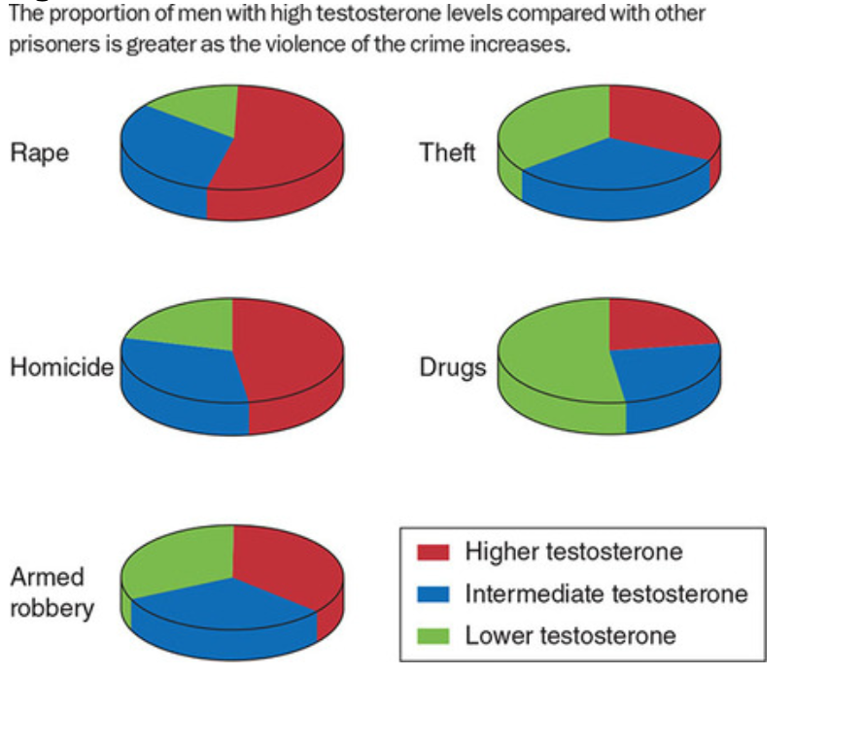
Μελέτες Πραγματικής Επιθετικότητας σε Ανθρώπους
Μελέτες βασισμένες σε αναφορές ή ποινικά μητρώα:
Μεταξύ κρατουμένων:
τεστοστερόνη υψηλότερη σε άνδρες καταδικασμένους για βίαια εγκλήματα (βιασμό, φόνο),
και σε κρατουμένους που θεωρούνται «σκληροί» από τους συγκρατούμενους.
Στις γυναίκες κρατούμενες:
τα επίπεδα τεστοστερόνης συσχετίστηκαν με τη βίαιη φύση των εγκλημάτων,
και με επιθετική κυριαρχία μέσα στη φυλακή.
Η Διαμάχη: Η Τεστοστερόνη Αιτία ή Αποτέλεσμα;
Κάποιοι υποστηρίζουν ότι η υψηλή τεστοστερόνη είναι αποτέλεσμα της επιθετικής διέγερσης, όχι η αιτία.
Πράγματι, η τεστοστερόνη αυξάνεται μετά από:
νίκη σε αθλητικό αγώνα,
παρακολούθηση της νίκης της ομάδας κάποιου,
λήψη διδακτορικού τίτλου (MD).
Ωστόσο, αυτό δεν αποκλείει τη συμβολή της τεστοστερόνης στην επιθετικότητα.

Slide 71
Η τεστοστερόνη δεν δρα μόνη της
Η επίδραση της τεστοστερόνης εξαρτάται από:
τη σεροτονίνη,
και την κορτιζόλη.
Συνεπώς, εξετάζοντας μόνο την τεστοστερόνη δεν αρκεί για να εξηγηθεί η επιθετικότητα.

Slide 72
Σεροτονίνη και Κορτιζόλη

Slide 73
Η Σεροτονίνη ως Ανασταλτικός Παράγοντας της Επιθετικότητας
Η σεροτονίνη είναι σημαντική επειδή συμβάλλει στην αναστολή που ασκεί ο προμετωπιαίος φλοιός πάνω στην επιθετική συμπεριφορά.
Χαμηλή σεροτονίνη:
παρατηρείται σε ομάδες με παρορμητική επιθετικότητα,
χαμηλή δέσμευση σεροτονίνης στους υποδοχείς του προμετωπιαίου φλοιού και της αμυγδαλής → υψηλότερη επιθετικότητα.
Αντικαταθλιπτικά που αυξάνουν τη σεροτονίνη:
αυξάνουν την προμετωπιαία ενεργοποίηση,
μειώνουν την επιθετικότητα.
Μελέτη στους πιθήκους:
υψηλή τεστοστερόνη → επιθετικότητα,
χαμηλή σεροτονίνη → παρορμητικότητα, επικίνδυνες συμπεριφορές, κλιμάκωση επιθετικών ενεργειών.
οι πιο επιθετικοί πίθηκοι είχαν και χαμηλή σεροτονίνη και υψηλή τεστοστερόνη.
Παρόμοια ευρήματα σε:
βίαιους αλκοολικούς δράστες,
φυσιολογικούς άνδρες.

Slide 74
Η Κορτιζόλη ως Αναστολέας της Επιθετικότητας
Η κορτιζόλη απελευθερώνεται ως απάντηση στο στρες.
Μελέτη σε άνδρες κρατούμενους:
μη ψυχοπαθείς → υψηλή κορτιζόλη,
ψυχοπαθείς → χαμηλή κορτιζόλη, όπως θα περιμέναμε για άτομα που είναι ψυχρά και μη συναισθηματικά.
Η κορτιζόλη όμως έχει και ανασταλτικό ρόλο στην επιθετικότητα.
Σε εφήβους που είχαν διαπράξει βίαια εγκλήματα:
η τεστοστερόνη σχετιζόταν με σοβαρότητα επιθετικότητας μόνο όταν η κορτιζόλη ήταν χαμηλή.
Πολλές μελέτες έχουν επιβεβαιώσει ότι:
υψηλός λόγος τεστοστερόνης/κορτιζόλης → υψηλότερη επιθετικότητα,
εύρημα αυτό έχει αναπαραχθεί και σε κορίτσια και σε αγόρια.

Slide 75
Η Αλληλεπίδραση Τεστοστερόνης – Σεροτονίνης – Κορτιζόλης
σύστημα αντίρροπων ορμονών και νευροδιαβιβαστών
Σεροτονίνη:
αναστέλλει την επιθετικότητα μέσω της δράσης της σε υποθάλαμο και αμυγδαλή.
Κορτιζόλη:
αυξάνει την έκφραση γονιδίων στην αμυγδαλή που διευκολύνουν φόβο και αποφυγή.
Τεστοστερόνη:
αυξάνει την έκφραση άλλων γονιδίων στην αμυγδαλή που διευκολύνουν επιθετικότητα.
Σύμφωνα με μία υπόθεση:
υψηλός λόγος τεστοστερόνης/κορτιζόλης → προδιάθεση για επιθετικότητα.
χαμηλή σεροτονίνη → προδιάθεση για παρορμητική επιθετικότητα.
υψηλή σεροτονίνη (αν δεν αναστείλει τη συμπεριφορά) → διοχέτευση της επιθετικότητας σε προγραμματισμένη, εργαλειακή μορφή.

Slide 76
Ρόλος Επιπρόσθετων Νευροδιαβιβαστών
Ντοπαμίνη:
αυξάνεται κατά την επιθετικότητα στα ζώα,
αντιντοπαμινεργικά φάρμακα μειώνουν την επιθετικότητα σε κάποιους ψυχιατρικούς ασθενείς,
ο ακριβής ρόλος της παραμένει ασαφής,
πιθανή σύνδεση με ανταγωνιστική κινητοποίηση και αναζήτηση ρίσκου.
GABA (γαμα-αμινοβουτυρικό οξύ):
είναι ο κύριος ανασταλτικός νευροδιαβιβαστής,
οι περισσότερες μελέτες δείχνουν ανασταλτική επίδραση στην επιθετικότητα,
τα αποτελέσματα είναι μερικές φορές αντιφατικά, πιθανώς λόγω αλληλεπίδρασης με άλλους παράγοντες.

Slide 77
Κληρονομικότητα και Περιβάλλον

Slide 78
Γενετική Συμβολή στην Επιθετικότητα
Περίπου 50% της μεταβλητότητας στην επιθετική συμπεριφορά εξηγείται από γονίδια.
Το υπόλοιπο 50% οφείλεται κυρίως σε μη κοινές (εξωοικογενειακές) περιβαλλοντικές επιρροές.
Πολλά γονίδια έχουν εμπλακεί:
18 σχετιζόμενα με την ανάπτυξη νευρώνων,
7 με τον σχηματισμό του πρόσθιου εγκεφάλου.
Τα περισσότερο μελετημένα γονίδια σχετίζονται με σεροτονινεργική και ντοπαμινεργική μετάδοση.

Slide 79
Σημαντικά Γονίδια στη Ρύθμιση της Επιθετικότητας
A. Γονίδια μεταφορέων νευροδιαβιβαστών
5HTT / SLC6A4: γονίδιο μεταφορέα σεροτονίνης.
DAT1 / SLC6A4: γονίδιο μεταφορέα ντοπαμίνης.
Τα γονίδια αυτά κωδικοποιούν πρωτεΐνες που επιστρέφουν τον νευροδιαβιβαστή στον προσυναπτικό νευρώνα.
B. Γονίδιο MAOA
Κωδικοποιεί τη μονοαμινοξειδάση Α, ένζυμο που διασπά:
σεροτονίνη,
ντοπαμίνη,
νοραδρεναλίνη.
Οι βραχείς αλληλόμορφοι (“MAOA-L”):
παράγουν χαμηλά επίπεδα του ενζύμου,
έχουν συνδεθεί με παρορμητική επιθετικότητα,
γι’ αυτό αποκαλούνται και «γονίδια πολεμιστή».
C. Γονίδιο AR (υποδοχέας ανδρογόνων)
Δεδομένου του ρόλου της τεστοστερόνης, είναι αναμενόμενο ότι το AR έχει σημασία.
Δύο αλληλόμορφα φαίνεται να διαφοροποιούν:
παρορμητική επιθετικότητα,
εργαλειακή επιθετικότητα.

Slide 80
Περιβαλλοντικοί Παράγοντες που Προδιαθέτουν σε Επιθετικότητα
Μηχανισμοί περιβαλλοντικής επίδρασης που αυξάνουν την πιθανότητα επιθετικότητας:
κακοποίηση,
δυσμενές οικογενειακό περιβάλλον,
χαμηλό κοινωνικοοικονομικό επίπεδο.

Slide 81
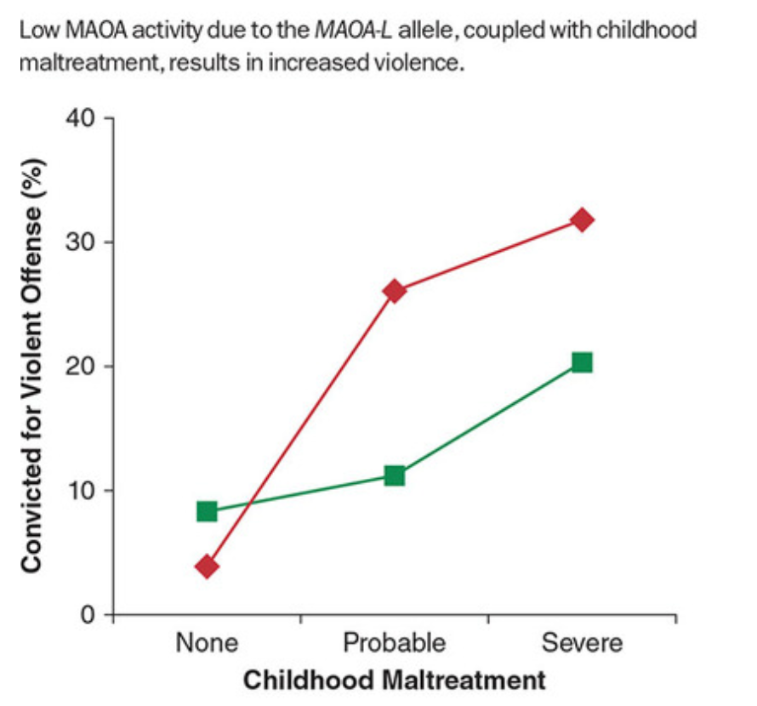
Η Αλληλεπίδραση Γονιδίων–Περιβάλλοντος
Η επιρροή περιβάλλοντος και κληρονομικότητας είναι πολύπλοκη και αλληλοεξαρτώμενη.
Καλύτερα τεκμηριωμένο παράδειγμα: MAOA-L.
Η σύνδεσή του με επιθετική συμπεριφορά έχει αναπαραχθεί πιο συχνά από κάθε άλλο γονίδιο.
Δύο μελέτες κρατουμένων έδειξαν:
το MAOA-L σχετίζεται με βίαιη συμπεριφορά μόνο σε άτομα που είχαν υποστεί σωματική κακοποίηση στην παιδική ηλικία.

